Slide 1

Gestion Immobilière
Le module realtor

Slide 2



Table des matières
1. Répartition des tâches
2. Architecture du projet
3. Points importants
4. Simulation

Slide 3
1. Répartition des tâches

Slide 4
2. Architecture du projet
ODOO
Connexion serveur ODOO
Django

Slide 5
2. Architecture du projet
ODOO
B.O APPARTEMENT
B.O PRODUCT.TEMPLATE || B.O PRODUCT.PRODUCT
REF. B.O APPARTEMENT
B.O STOCK.INVENTORY
PRODUCT_IDS
REFS. PRODUCT.PRODUCT || PRODUCT.TEMPLATE
STOCK.INVENTORY.LINE
PRODUCT_ID
REF. PRODUCT.PRODUCT || PRODUCT.TEMPLATE
REF. B.O STOCK.INVENTORY

Slide 6
2. Architecture du projet
Connexion serveur ODOO
Appels XML-RPC
API
SCRIPT
SERVEUR ODOO
DB ODOO

Slide 7
2. Architecture du projet
Connexion serveur ODOO
Appels XML-RPC
API
DJANGO
USER
SERVEUR DJANGO
SERVEUR ODOO
DB ODOO

Slide 8
2. Architecture du projet
DJANGO
APP CONNEXION
FORM
SEND
Connexion XML RPC
Création un user Django
DB. auth_user
Lance session Djangp
Créer un user ODOO
DB. odooConnexion_odooconnexion
APP APPARTEMENT

Slide 9
2. Architecture du projet
DJANGO
APP APPARTEMENT
NEED SESSION DJANGO
@login_required
GET UID from session var
XML RPC Request
Afficher les appartements
Créer une offre
Test sur données

Slide 10
3. Points importants
SCRIPT
ODOO
DJANGO

Slide 11
3. Points importants
ODOO
Faire le lien entre les produits et lignes stock et stock.product_ids
Les attributs calculés
Le lien entre le produit et l’appartement
Un product.template doit être de type « product »
Sauvegarder les informations de connexion lors du 1er démarrage de ODOO.
DJANGO
La sauvegarde de l’UID ODOO
SCRIPT
Le traitement des exceptions

Slide 12
Simulation

Slide 13
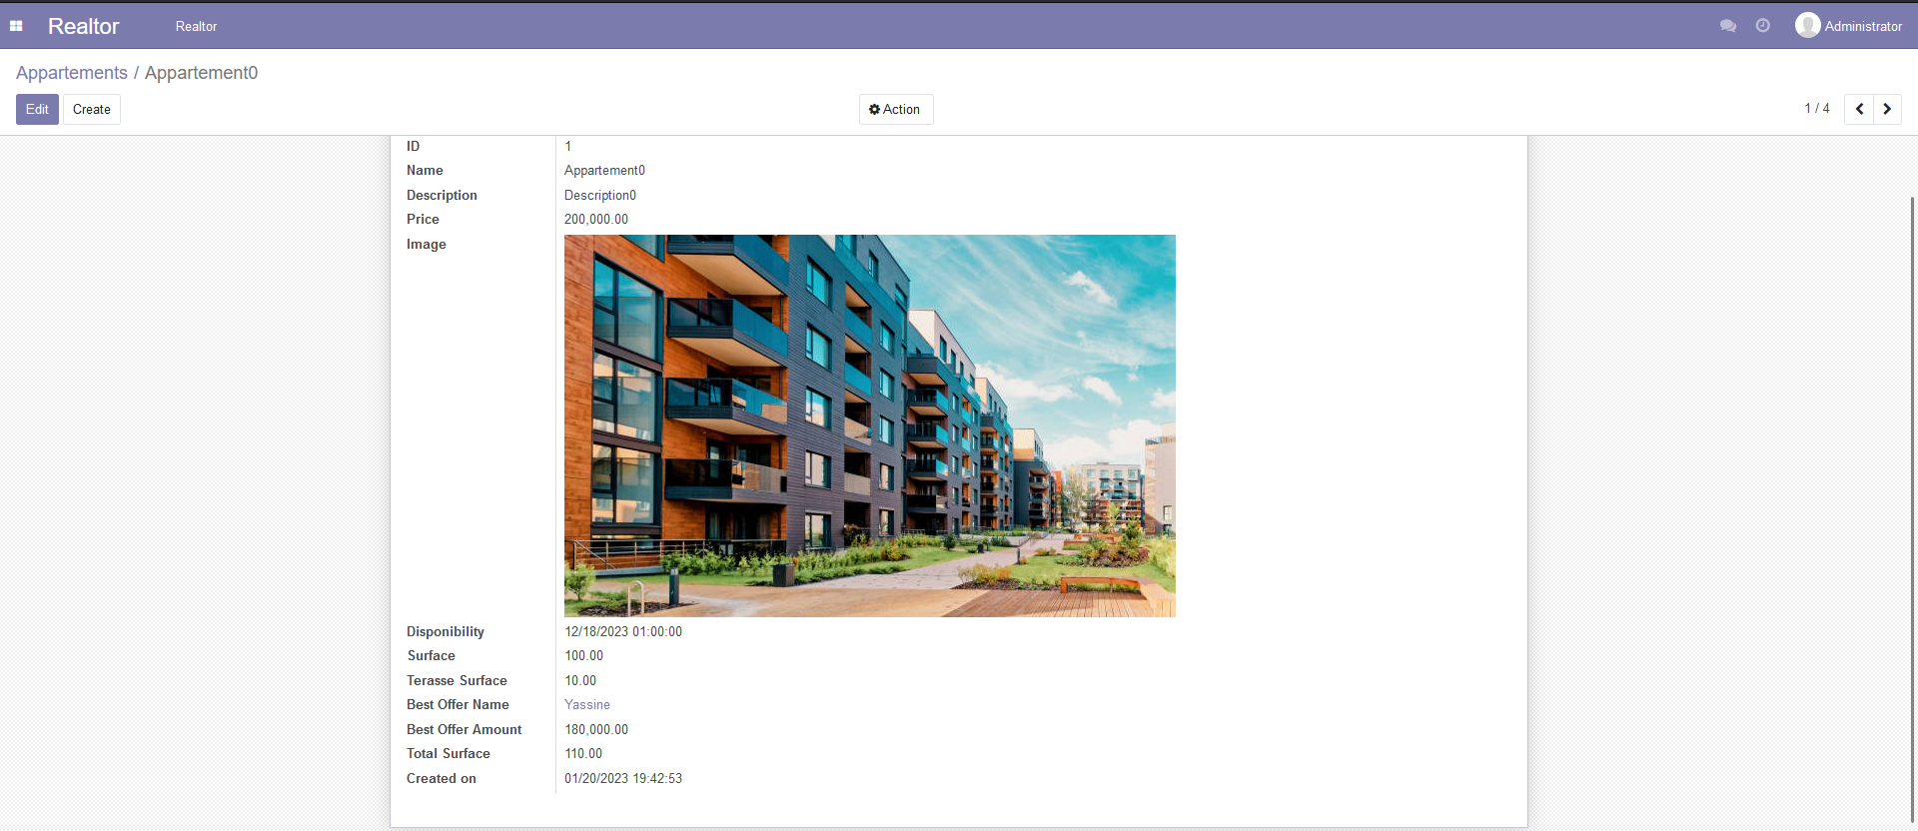

Slide 14
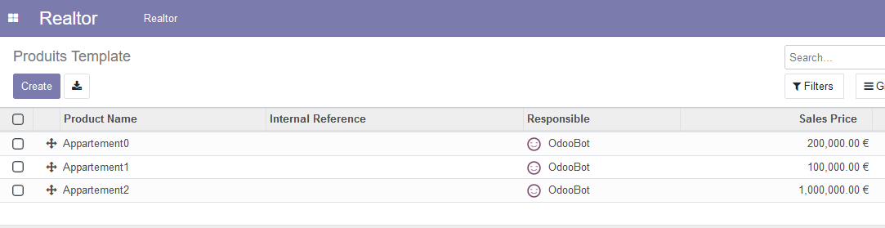
Product Template

Slide 15
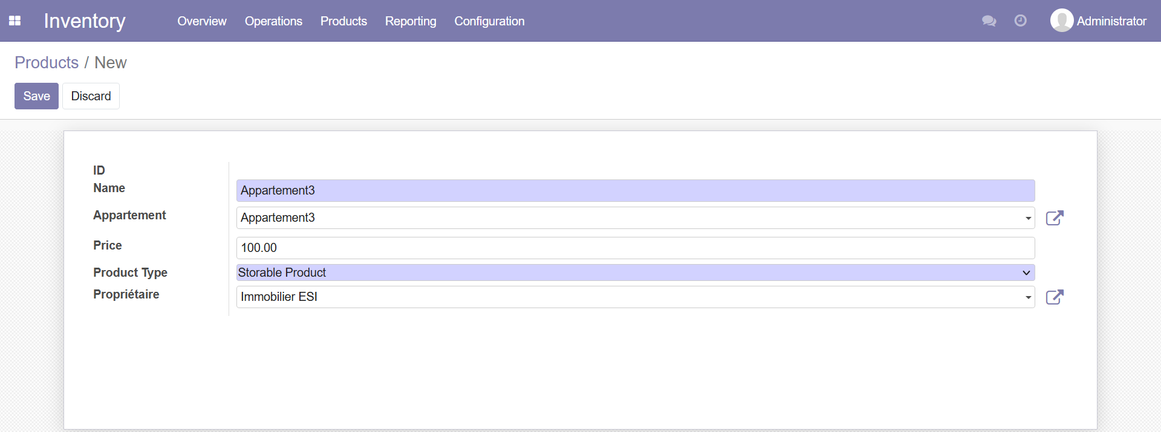
Ajout d’un Product TEMPLATE

Slide 16
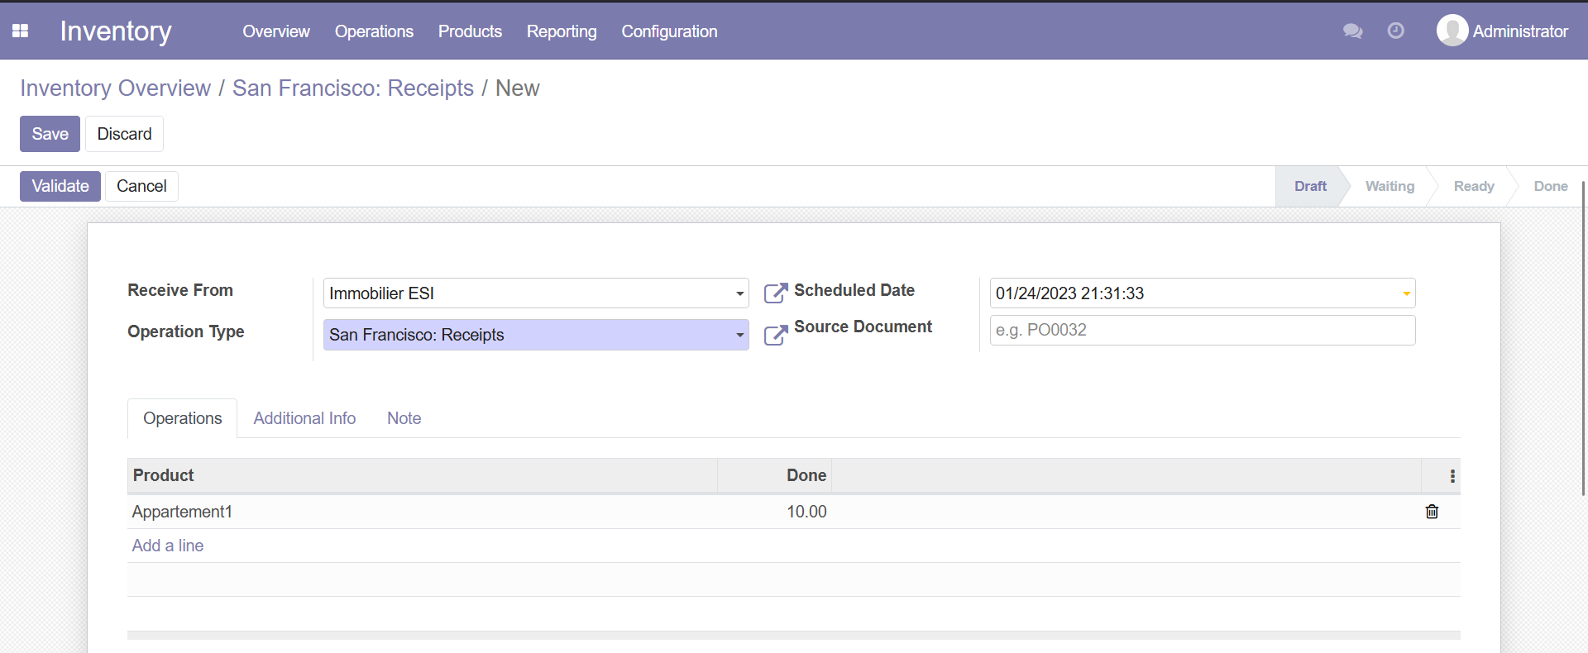
Création d’une reception d’appartement

Slide 17
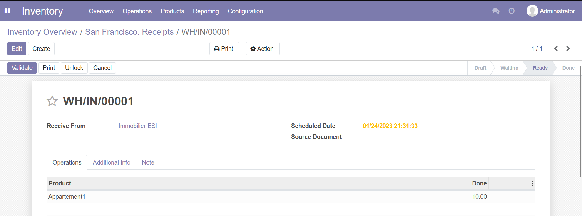
Sauvegarde

Slide 18
Sauvegarde

Slide 19
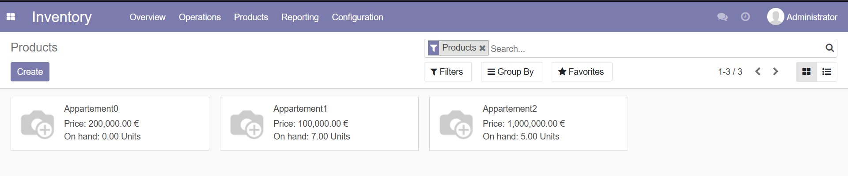
Avant validation de la livraison

Slide 20
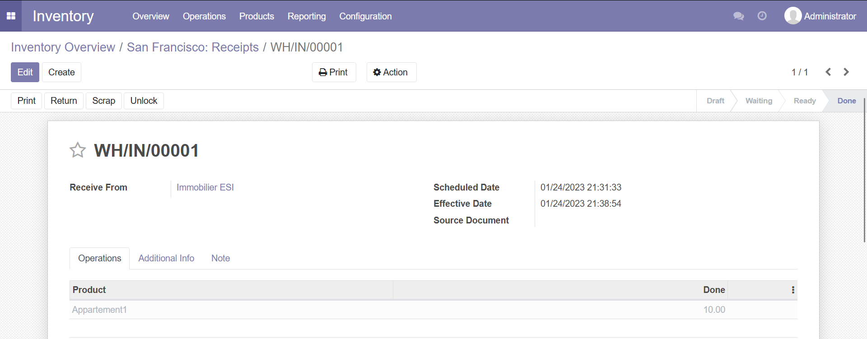
Validation

Slide 21
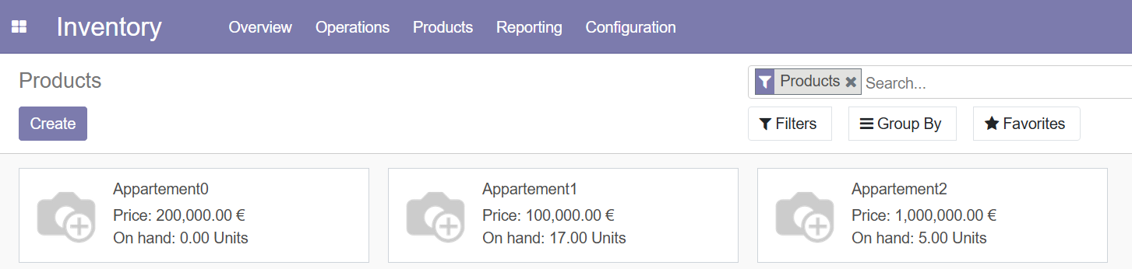
APRES validation de la livraison

Slide 22
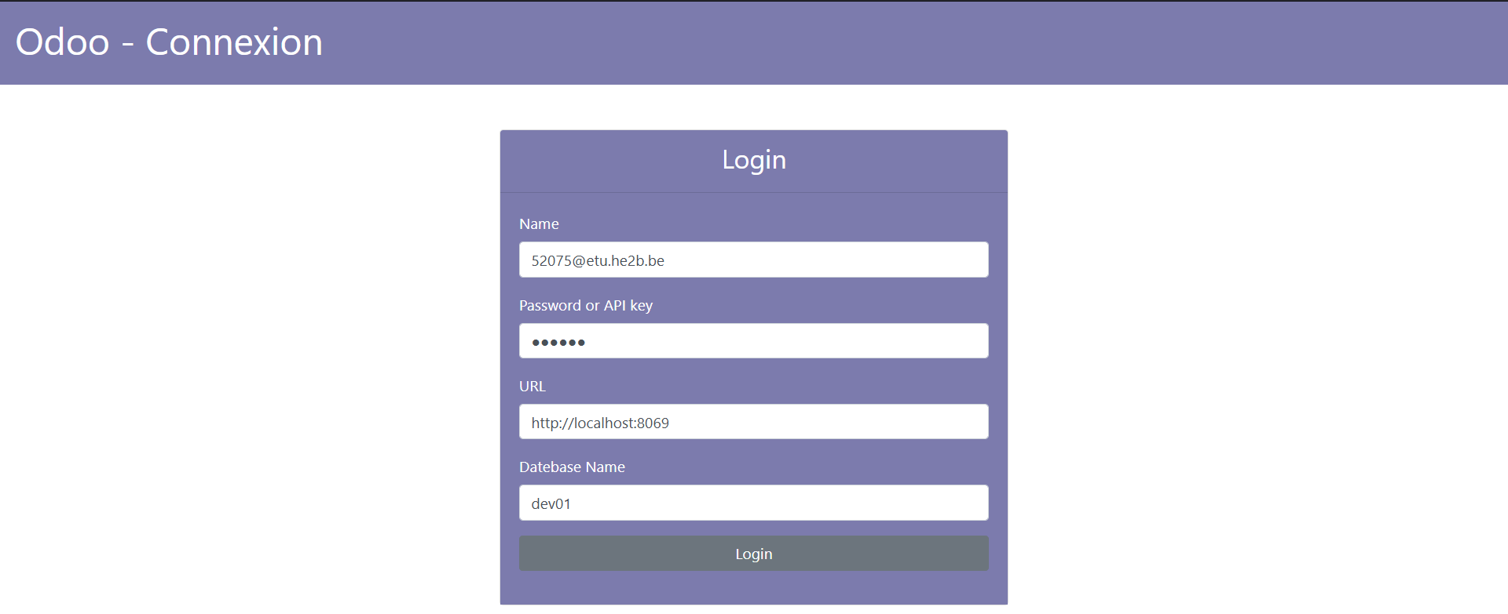
APP Connexion

Slide 23
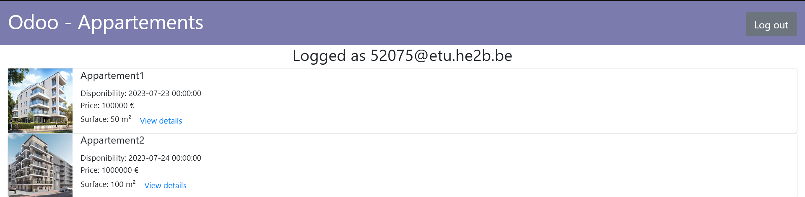
Appartements

Slide 24
Q & A

Slide 25
ODOO.DEMO.STOCK
<record id="stock_inventory_11" model="stock.inventory">
<field name="name">Stock Appartement</field>
<!-- le champ eval permet de donné une valeur à l'attribut product_ids (many 2 many)
et pour cela j'ai simplement mis les 3 produits crées -->
<field name="product_ids" eval="[(6, 0,[ref('produit_0'),ref('produit_1'),ref('produit_2')])]"/>
</record>
<record id="stock_inventory_line_0" model="stock.inventory.line">
<field name="product_id" ref="produit_0"/>
<field name="product_uom_id" ref="uom.product_uom_unit"/>
<field name="inventory_id" ref="stock_inventory_11"/>
<field name="product_qty">0</field>
<field name="location_id" model="stock.location" eval="obj().env.ref('stock.warehouse0').lot_stock_id.id"/>
</record>

Slide 26
Django.Connexion_view
uid = form.login()
if uid:
user = User.objects.filter(
username=form.cleaned_data['username']).first()
if not User.objects.filter(username=form.cleaned_data['username']).exists():
user = User.objects.create_user(
username=form.cleaned_data['username'], password=form.cleaned_data['password'])
user.save()
login(request, user)
connexion = OdooConnexion.objects.filter(
**form.cleaned_data).first()
if not connexion:
connexion = form.save()
request.session['id'] = connexion.id #récupère l'id de la ligne de connexion ODOO

Slide 27
Django.Connexion_model
class OdooConnexion(models.Model):
username = models.CharField(max_length=100, verbose_name='Name')
password = models.CharField(
max_length=100, verbose_name='Password or API key')
url = models.CharField(max_length=100, verbose_name='URL')
db = models.CharField(max_length=100, verbose_name='Datebase Name')
def __str__(self):
return self.username
def connect(self):
common = xmlrpc.client.ServerProxy(
'{}/xmlrpc/2/common'.format(self.url))
uid = common.authenticate(self.db, self.username, self.password, {})
return uid

Slide 28
Django.Connexion_FORM
class ConnexionForm(forms.ModelForm):
class Meta:
model = OdooConnexion
fields = ('username', 'password', 'url', 'db')
def clean(self):
cleaned_data = super(ConnexionForm, self).clean()
def login(self):
username = self.cleaned_data.get('username')
password = self.cleaned_data.get('password')
url = self.cleaned_data.get('url')
db = self.cleaned_data.get('db') common = xmlrpc.client.ServerProxy('{}/xmlrpc/2/common'.format(url))
uid = common.authenticate(db, username, password, {})
return uid

Slide 29
Django.SHOW_APPARTMENT
connexion = OdooConnexion.objects.get(id=request.session['id'])
models = xmlrpc.client.ServerProxy(
'{}/xmlrpc/2/object'.format(connexion.url), allow_none=True) #Je dois préciser que j'autorise de faire des recherche en comparant avec None
uid = connexion.connect() products = models.execute_kw(
connexion.db, uid, connexion.password, 'product.template', 'search_read', [[['appartement_id', '!=', None], ['qty_available', '>=‘, 1]]])
apartment_ids = [product['appartement_id'][0] for product in products] apartment = models.execute_kw(connexion.db, uid, connexion.password, 'realtor.appartement', 'search_read', [[['id', 'in', apartment_ids]]],
{'fields’: [ 'name', 'description', 'disponibility', 'price', 'surface', 'terasseSurface’, 'totalSurface’, 'bestOfferName', 'bestOfferAmount', 'image']})
for app in apartment:
Apartment.update_or_create_apartment(app)
apartments = Apartment.objects.all()
Apartment.clear_deleted(apartment_ids)

Slide 30
Django.appartement_model
id = models.IntegerField(primary_key=True)
def get_absolute_url(self):
return reverse('odooApartment:detail', kwargs={'pk': self.pk})
def get_offer_url(self):
return reverse('odooApartment:offer', kwargs={'pk': self.pk})
def __str__(self):
return self.name
def update_or_create_apartment(apartment_data):
Apartment.objects.update_or_create(
id=apartment_data["id"], defaults=apartment_data
) def clear_deleted(ids_to_keep):
Apartment.objects.exclude(id__in=ids_to_keep).delete()

Slide 31
Django.SHOW_DETAIL_ONE_APPARTMENT
connexion = OdooConnexion.objects.get(id=request.session['id'])
models = xmlrpc.client.ServerProxy(
'{}/xmlrpc/2/object'.format(connexion.url), allow_none=True)
uid = connexion.connect()
quantity = int(models.execute_kw(
connexion.db, uid, connexion.password, 'product.template', 'search_read', [[['appartement_id', '=', pk]]])[0]['qty_available'])
apartment = Apartment.objects.get(pk=pk)
## intialise les attributs cachés du formulaire avec la meilleure offre actuelle et le prix de l'appartement
form = OfferForm(
initial={'bestOfferAmount': apartment.bestOfferAmount, 'price': apartment.price})

Slide 32
Django.OFFER_FORM
def clean(self):
name = self.cleaned_data['name']
amount = self.cleaned_data['amount']
bestOfferAmount = self.cleaned_data['bestOfferAmount']
price = self.cleaned_data['price']
if amount <= bestOfferAmount:
self.add_error(
'amount', "The offer must be higher than the current best offer.")
if amount < int(price) * 0.9:
self.add_error(
'amount', "The offer must be at least 90% of the price.")
return self.cleaned_data

Slide 33
Django.MAKE_OFFER
if form.is_valid():
connexion = OdooConnexion.objects.get(id=request.session['id'])
models = xmlrpc.client.ServerProxy( '{}/xmlrpc/2/object'.format(connexion.url))
uid = connexion.connect() name = form.cleaned_data['name']
amount = form.cleaned_data['amount'] partner = models.execute_kw( connexion.db, uid, connexion.password, 'res.partner', 'search_read', [[['name', '=', name]]])
if not partner:
partner = models.execute_kw(connexion.db, uid, connexion.password, 'res.partner', 'create', [{
'name': name, }])
partner_id = partner
else:
partner_id = partner[0]['id’]
models.execute_kw(connexion.db, uid, connexion.password, 'realtor.appartement', 'write’, [[apartment.id], {'bestOfferName': partner_id, 'bestOfferAmount': int(amount)}])

Slide 34
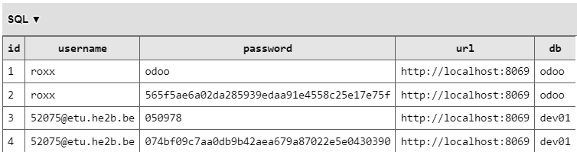
DB ODOO_connexion

Slide 35
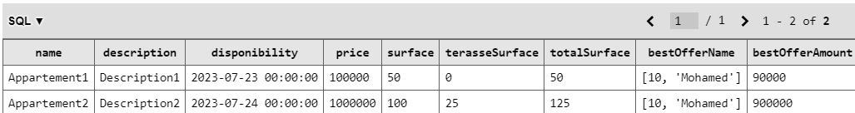
DB ODOO_APPARTEMENT

Slide 36
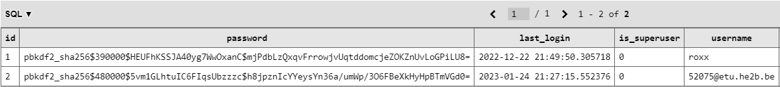
DB DJANGO.AUTH_USER

Slide 37
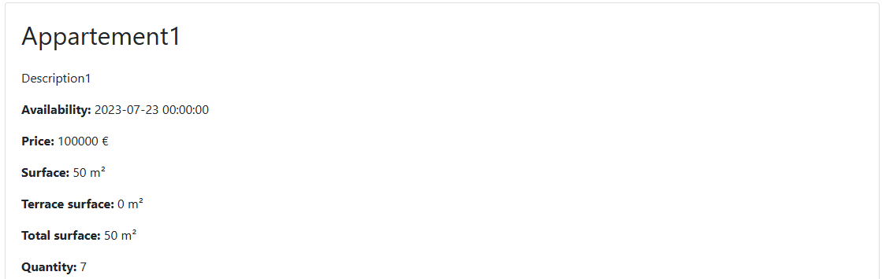
Avant validation de la livraison

Slide 38
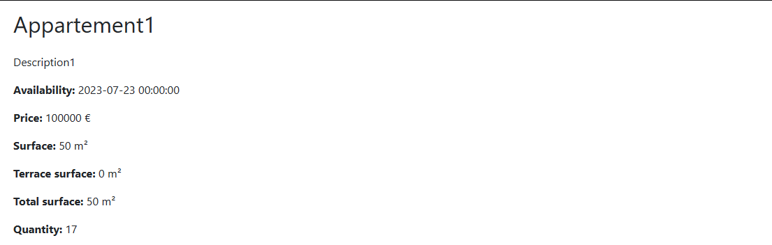
APRES validation de la livraison

Slide 39

Merci!
52075@etu.he2b.be

